Slide 1


Slide 2

Java语言基础 面向对象 常见对象 集合框架 IO流
多线程 设计模式 GUI 反射及网络编程 JDBC

Slide 3

Servlet JSP MVC EL表达式 JSTL标签
Servlet过滤器 Servlet监听器

Slide 4

SVN Git Hibernate JPA Spring SpringMVC
SSH整合 Maven JBPM

Slide 5
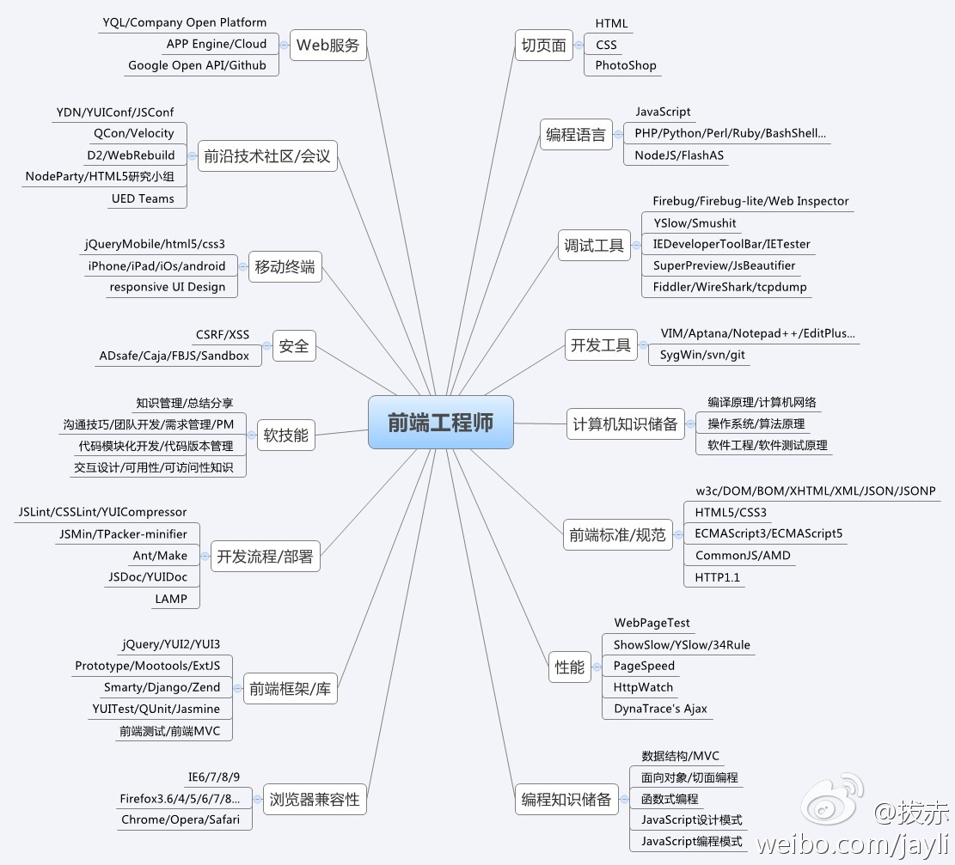

Html基本标签 css样式 css布局
踩坑（bug处理 浏览器兼容性）
Javascript基础（使用js js内置函数 js定义函数）
jQuery基础（使用jQ jQ内置方法）
bootstrap
Javascript进阶（js原型 js闭包 造轮子）
jQuery进阶（jQ扩展 ajax）
Javascript高级（面向对象 基于接口 组件开发 模块化开发）
依赖管理requirejs Underscore Backbone Angularjs
Sass

Slide 6

dir()函数 内置数据类型 type()函数 str()字符串 int()整型数字 list 列表 tuple 元组 dict 字典 set 集合 var 变量 print 输出语句 定义函数
class 类定义 import 导入模块 help 命令 open 函数 异常处理 注释多行
continue跳出循环 pass语句作用 return 函数返回值 global 全局变量
assert 断言 if 语句 break 语句 for 循环 while 循环 else/elif 语句
以上信息参考玩蛇网：http://www.iplaypython.com/

Slide 7

os 模块 sys模块 re正则表达式 time日期时间 pickle持久化
random随机 csv模块 logging日志配置 socket网络通信
json解析 urlparse解析URL urllib模块 urllib2模块
robotparser解析 Cookie 模块 smtplib邮件 Base64编码解码
xmlrpclib客户端 string模块 Queue线程安全 math π 数学计算
linecache缓存 threading多线程 sqlite3数据库 mysql数据
gzip压缩解压
以上信息参考玩蛇网：http://www.iplaypython.com/

Slide 8

基本命令 配置 视图与网址 模板 model模型 后台 部署
数据迁移 多数据库连用 缓存系统 安全 中间件 单元测试
Mako模版
以上信息参考自强学堂：http://www.ziqiangxuetang.com/

Slide 9


